Slide 1
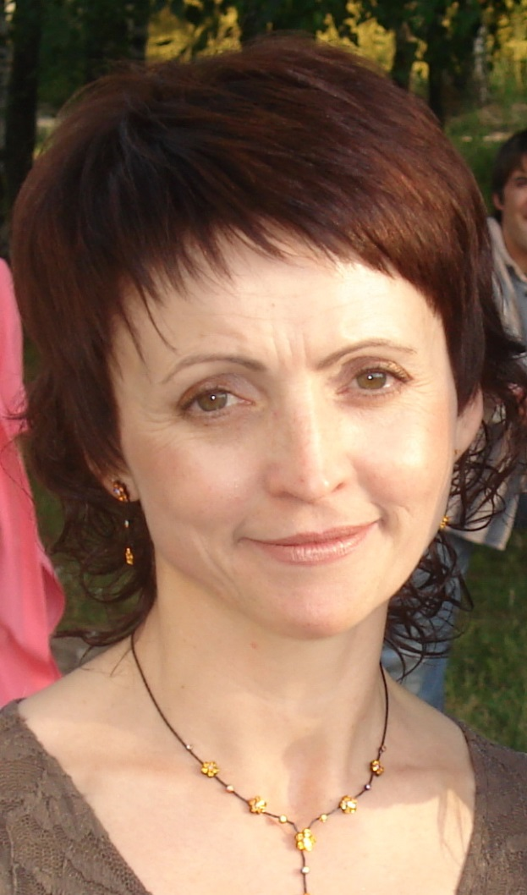
Гаврилова Татьяна Витальевна
Учитель биологии высшей квалификационной категории МБОУ Печерская СШ
Руководитель РМО учителей биологии Смоленского района
Стаж работы – 29 лет
Стаж руководителя РМО – 23 года
E-mail: taniavit@list.ru

Slide 2
Учебная ситуация как средство мотивации к обучению биологии
Учитель биологии МБОУ Печерская СШ
Гаврилова Татьяна Витальевна

Slide 3
Актуальность
«Обучение - целенаправленный процесс организации деятельности обучающихся по овладению знаниями, умениями, навыками и компетенцией, … формированию у обучающихся мотивации получения образования в течение всей жизни…» (Федеральный закон №279 «Об образовании в Российской Федерации»).
Стандарт устанавливает требования к личностным результатам освоения обучающимися основной образовательной программы, «включающим готовность и способность обучающихся к саморазвитию и личностному самоопределению, сформированность их мотивации к обучению и целенаправленной познавательной деятельности…».

Slide 4
Современное образование предполагает перенос акцента с предметных знаний, умений и навыков как основной цели обучения на формирование универсальных учебных действий, на развитие самостоятельности учебных действий.
Федеральные государственные образовательные стандарты вводят новое понятие – учебная ситуация как особая единица учебного процесса, в которой ученики с помощью учителя обнаруживают предмет своего действия, исследуют его, совершая разнообразные учебные действия.

Slide 5
Согласно теории Л.С. Выготского, А.Н. Леонтьева и их последователей между обучением и психическим развитием человека всегда стоит его деятельность.
Обучение – специально организованный процесс, в ходе которого ребенок осуществляет учебную деятельность – выполняет учебные действия на материале учебного предмета, и в ходе психологического процесса интериоризации («вращивания») эти внешние предметные действия превращаются во внутренние, когнитивные (мышление, память, восприятие).
Деятельность, таким образом, выступает как внешнее условие развития ребенка.
Значит, образовательная задача каждого урока состоит в организации условий, провоцирующих детское действие.
Реализация образовательных задач осуществляется через создание учебных ситуаций.

Slide 6
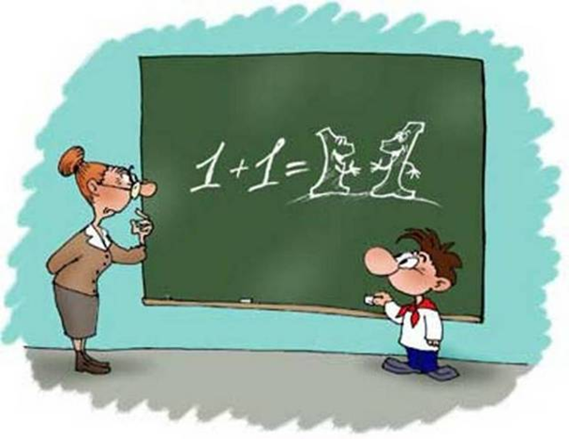
Учебная ситуация
Это такая особая единица учебного процесса, в которой дети с помощью учителя:
обнаруживают предмет своего действия,
исследуют его, совершая разнообразные учебные действия,
преобразуют его, например, переформулируют, или предлагают свое описание и т.д.,
частично – запоминают.

Slide 7
Учебная ситуация
Учебная ситуация выступает как особая структурная единица учебной деятельности, содержащей ее полный замкнутый цикл:
Мотив
Цель
Действия
Средства
Результат
Оценка
Включение содержания обучения в контекст решения
значимых жизненных задач.

Slide 8
Специфика учебной ситуации с точки зрения педагогики и психологии
повышает мотивацию учения и развивает познавательные интересы, позволяет ученику почувствовать удовлетворение от учебной деятельности;
стимулирует к высокой результативности труда;
корректирует личностные особенности такие, как тревожность, неуверенность, самооценку;
развивает инициативность, креативность, активность, коммуникабельность;
поддерживает в классе благоприятный психологический климат

Slide 9
Мотивация. Учебная мотивация
Мотивация – это стремление что-либо делать, достигать, двигаться вперед.
Мотивация представляет собой совокупность, систему психологически разнородных факторов, детерминирующих поведение и деятельность человека.
Учебная мотивация определяется как частный вид мотивации, включенный в деятельность учения.
Мотивы учебной деятельности – это все факторы, обуславливающие проявление учебной активности.

Slide 10
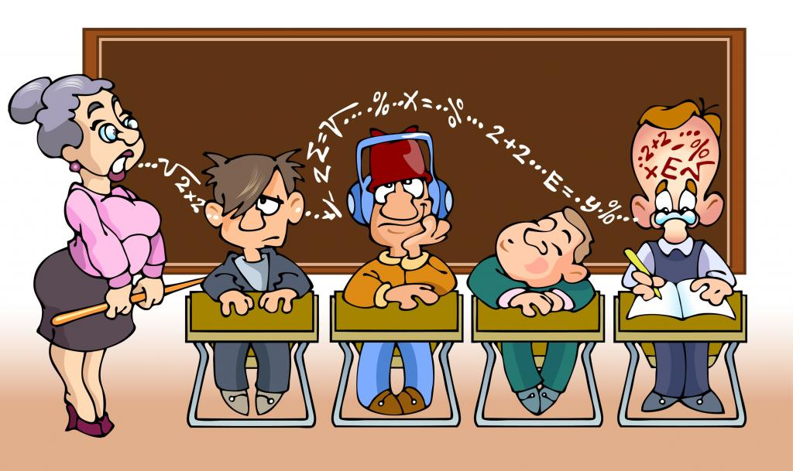
Формирование мотивации школьников
Формирование мотивов учения – это создание в школе условий для появления внутренних побуждений к учению, осознания их учеником.
В психологии известно, что развитие мотивов учения идет двумя путями:
Через усвоение учащимися общественного смысла учения (ученик должен задаваться вопросом о том, какое значение, смысл имеет для него учение, и уметь находить ответ на него).
Через саму деятельность школьника, которая должна чем-то заинтересовать его.

Slide 11
Основные факторы, влияющие на формирование положительной устойчивой мотивации к учебной деятельности (по Е. П. Ильину)
содержание учебного материала;
организация учебной деятельности, включающей три основных этапа:
мотивационный,
операционально-познавательный,
рефлексивно-оценочный;
коллективные формы учебной деятельности;
оценка учебной деятельности;
стиль педагогической деятельности.
Учебная ситуация

Slide 12
Диагностика учебной мотивации
Инструкция: прочитайте каждое высказывание и выразите свое мнение по отношению к изучаемому предмету (биология). проставив напротив номера высказывания соответствующий Ваш ответ, используйте для этого указанные в скобках обозначения: верно – (++); пожалуй, верно – (+); пожалуй, неверно – (-); неверно – (- -).
Содержание суждений
Изучение данного предмета дает мне возможность узнать много важного для себя, проявить свои способности.
Изучаемый предмет мне интересен, и я хочу знать по данному предмету как можно больше.
В изучении данного предмета мне достаточно тех знаний, которые я получаю на уроках.
Учебные задания по данному предмету мне неинтересны, я их выполняю, потому что этого требует учитель.
Трудности, возникающие при изучении данного предмета, делают его для меня еще более увлекательным.
При изучении данного предмета, кроме учебников и рекомендованной литературы, самостоятельно читаю дополнительную литературу.
Считаю, что трудные теоретические вопросы по данному предмету можно было бы не изучать.
Если что-то не получается по данному предмету, стараюсь разобраться и дойти до сути.
На занятиях по данному предмету у меня часто бывает такое состояние, когда «совсем не хочется учиться».
Активно работаю и выполняю задания только под контролем учителя.

Slide 13
Диагностика учебной мотивации
Материал, изучаемый по данному предмету, с интересом обсуждаю в свободное время (на перемене, дома) со своими одноклассниками (друзьями).
Стараюсь самостоятельно выполнять задания поданному предмету, не люблю, когда мне подсказывают и помогают.
По возможности стараюсь списать выполнение заданий у товарищей или прошу кого-то выполнить задание за меня.
Считаю, что все знания по данному предмету являются ценными и, по возможности, нужно знать по данному предмету как можно больше.
Оценка по этому предмету для меня важнее, чем знания.
Если я плохо подготовлен к уроку, то особо не расстраиваюсь и не переживаю.
Мои интересы и увлечения в свободное время связаны с данным предметом.
Данный предмет дается мне с трудом, и мне приходится заставлять себя выполнять учебные задания.
Если по болезни (или другим причинам) я пропускаю уроки по данному предмету, то меня это огорчает.
Если бы это было возможно, то я исключил бы данный предмет из расписания.

Slide 14
Диагностика учебной мотивации*
Обработка результатов. Подсчет показателей опросника производится в соответствии с ключом, где «да» означает положительные ответы (верно; пожалуй, верно), а «нет» - отрицательные (пожалуй, неверно; неверно).
Ключ
Анализ результатов. Полученный в процессе обработки ответов испытуемого результат расшифровывался следующим образом:
0 -10 баллов – внешняя мотивация;
11 -20 баллов – внутренняя мотивация.
Для определения уровня внутренней мотивации могут быть использованы следующие нормативные границы:
0 – 5 баллов – низкий уровень внутренней мотивации;
6 – 14 баллов – средний уровень внутренней мотивации;
15 – 20 баллов – высокий уровень внутренней мотивации.
*Дубовицкая Т.Д. К проблеме диагностики учебной мотивации. // Вопросы психологии. 2005, №1. С.73.)
Да | 1 | 2 | 5 | 6 | 8 | 11 | 12 | 14 | 17 | 19
Нет | 3 | 4 | 7 | 9 | 10 | 13 | 15 | 16 | 18 | 20

Slide 15
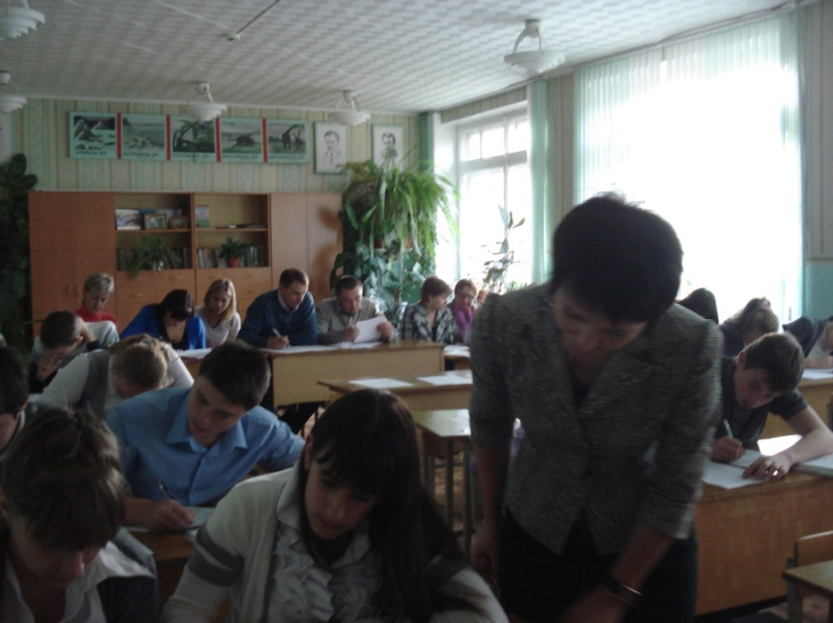
Задача учителя
научиться создавать учебные ситуации как особые структурные единицы учебной деятельности,
уметь переводить учебные задачи в учебную ситуацию, которая побуждает учащихся к активному действию, создает мотивацию учения, чтобы ребенок захотел на уроке выполнять определенные действия.

Slide 16
Урок как совокупность учебных ситуаций
Урок. Тема
Цель
Задача 1
Этап 1
Учебная ситуация 1
Структура учебной ситуации = структура учебной деятельности
на конкретном содержании
Задача 2
Этап 2
Учебная ситуация 2
Реализация учебной ситуации
(содержание, методы, формы)
Задача n
Этап n
Учебная ситуация n
Деятельность учителя | Деятельность учащихся
Ожидаемый результат
План урока
УУД
Описание ожидаемой деятельности на уроке

Slide 17
6 класс. Урок «Плоды. Значение и разнообразие плодов».
Основная учебная цель урока: учащиеся должны знать, что такое плод и для чего он служит, иметь представление о типах плодов.
Задачи урока:
Формировать познавательный интерес и мотивы (Л)
Работать с разными источниками, находить биологическую информацию, анализировать и оценивать (Р). Давать определение понятиям (П).
Наблюдать, классифицировать, делать выводы (П).
Оформлять свои мысли в устной и письменной речи (К).
Оценивать результаты своей работы (Р).
Этапы урока:
Мотивация и целеполагание.
Самостоятельная работа с учебником по поиску ответов на вопросы, формулировка определения.
Лабораторная работа.
Рефлексия.
Самооценка

Slide 18
6 класс. Урок «Плоды. Значение и разнообразие плодов».
Этап. Мотивация. Целеполагание.
Прием: «Столкновение житейского представления и научных фактов». Учитель приносит на урок корзину, в которой находятся: плоды яблони, томата, фасоли, подсолнуха, зерновки пшеницы, шишка сосны, клубень картофеля, луковица лука, корнеплод моркови.
Проблемный вопрос: все ли эти части растений являются плодами?
Цель: узнать какие органы растений называют плодами, для чего нужны плоды растению.

Slide 19
2. Этап. Самостоятельная работа с учебником по заданиям
I. Используя текст и рисунки учебника на странице 40-41, устно ответьте на вопросы:
Из чего образуется плод? Из какой части цветка?
Плод – это вегетативный или генеративный орган цветкового растения?
Как называется стенка плода? Какой она может быть?
Что содержится внутри плода?
Сколько семян может быть внутри плода?
По каким признакам плоды различных растений можно объединить в группы?
Каковы функции плода?
II.Вставьте пропущенные буквы и запишите в тетрадь:
Плод – это … орган цветкового растения, который развивается из … пестика и содержит … . Плод служит для . . . и . . . семян.

Slide 20
3. Этап. Лабораторная работа
Рассмотрите органы выданных вам растений, выберите среди них плоды.
Разделите плоды на сочные и сухие.
Сочные плоды разделите на односемянные и многосемянные. Определите их название по схеме и рисункам учебника.
Разделите сухие плоды на односемянные и многосемянные. Определите их названия по схеме и рисункам учебника.
Заполните таблицу в тетради:
Название плода | Тип плода |  | Примеры растений
 | Околоплодник (сочный или сухой) | Количество семян (одно или много)

Slide 21
4. Этап. Рефлексия. Синквейн.
1строка – Плод
2 строка – Сухой, сочный
3 строка – Защищает, распространяет, сохраняет.
4 строка – Плод – орган растения, который развивается из завязи пестика и содержит семена.
5 строка – Покрытие семян

Slide 22
5. Этап. Самооценка.
Каждый ученик сверяет свою работу с образцом, демонстрируемым учителем и, используя предложенные критерии, оценивает свою работу на уроке.

Slide 23
Предметное содержание учебной ситуации
Изучаемый учебный материал выступает как материал для создания учебной ситуации, в которой ученик осваивает характерные для предмета способы действия, т. е. наряду с предметными достигаются метапредметные результаты.
Учебная ситуация разрабатывается с учетом содержания, адекватных методов и форм взаимодействия учителя и учащихся.
Содержание отбирается на основе логико-дидактического анализа заданий и упражнений учебника, рабочей тетради, справочников, пособий, которыми располагает УМК.

Slide 24
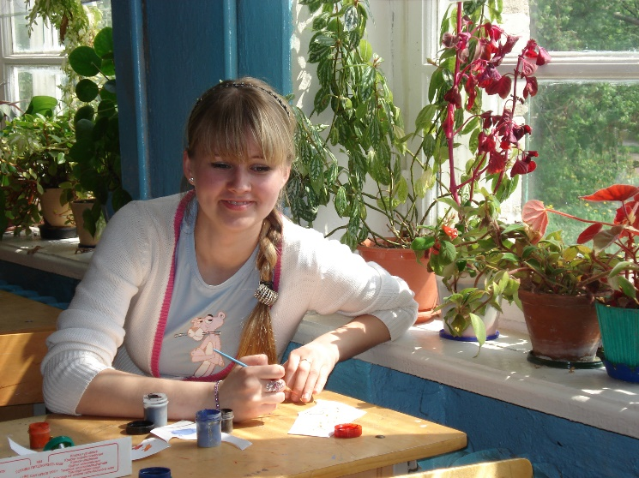
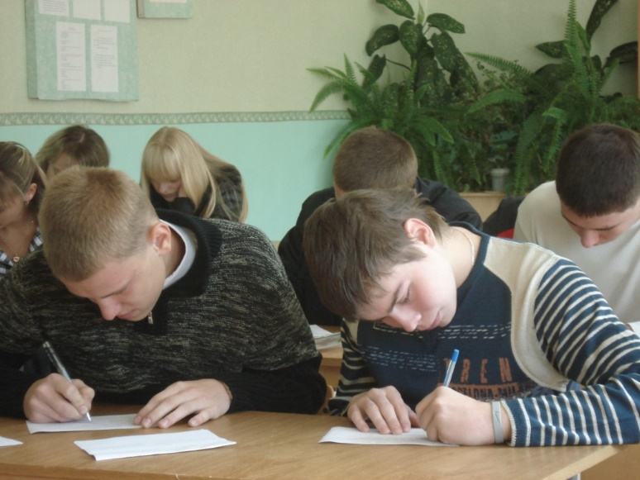
Продуктивные задания
Это задания, ход выполнения которых не описывается в учебнике, а имеются лишь подсказки.
Задания нацелены не только на предметные, но и на метапредметные результаты.
Продуктивные задания – главное средство достижения результата образования.

Slide 25
Виды заданий
Задания на мнемоническое воспроизведение | Задания на извлечение и описание информации | Задания на структурирование и переработку информации | Задания на осмысление, оценку и интерпретацию информации | Задания на творческое применение информации
Дайте определение. Сформулируйте. Перескажите. Сделайте по образцу. | Опишите процесс, явления. Перечислите факторы. Дайте характеристику. Понаблюдайте. | Составьте план, конспект. Подготовьте доклад, сообщение. Напишите эссе. Укажите главное. Озаглавьте. Подготовьте аннотацию. Заполните таблицу. | Проанализируйте. Укажите сходство и различия. Сопоставьте. Сравните. Найдите закономерности. Оцените. Приведите примеры. Объясните. Докажите. Обоснуйте. | Выскажите своё мнение. Предложите способ решения проблемы. Задайте вопрос. Исследуйте. Придумайте. Предложите.

Slide 26
Учебными ситуациями могут стать задания:
Задание | Продукт
Составить таблицу, схему, кластер.
Сформулировать вопросы к тексту.
Изучить и зарисовать объект.
Создать модель.
Лабораторная работа.
Таблица, схема, кластер
Вопросы к тексту
Рисунок
Модель
Отчет по лабораторной работе

Slide 27
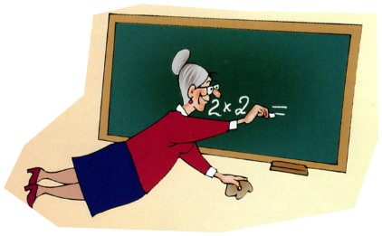
Продуктивные задания
Зачем растения сбрасывают листья на зиму?
Назовите правила работы при приготовлении микропрепарата «Кожица лука»
Используя знания о строении клетки, создайте ее модель.
Предложите опыт, доказывающий необходимость воздуха для прорастания семян. Какие условия нужно создать при его проведении?
Проведите самостоятельно лабораторную работу «Влияние физических нагрузок на частоту пульса», соблюдая все правила оформления лабораторной работы.
Используя текст учебника, составьте схему строения зрительного анализатора.

Slide 28
Приемы для создания учебной ситуации
«Привлекательная цель».
«Лови ошибку».
«Отсроченная отгадка». Возможность выдвинуть версию.
Неопределенность. Неоднозначные решения ввиду недостатка данных.
«Яркое пятно». Неожиданность. Вызывает удивление необычностью, парадоксальность.
«Несоответствие». Порождается противоречием между жизненным опытом, житейским представлением и научными данными.
«Конфликт». Столкнуть разные мнения людей, предъявить одновременно противоречивые факты.
Дать невыполнимое практическое задание.

Slide 29
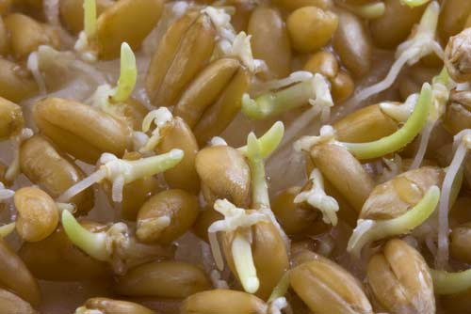
Привлекательная цель
Сегодня мы будем изучать то, что невозможно увидеть только глазами.
«Возьмите в руки семена, они живые! хотите в этом убедиться?»
Сегодня вы научитесь читать мысли учителя.

Slide 30
7 класс. Урок «Отряды насекомых».
Прием «Лови ошибку». Найдите биологические неточности.
Стихотворение А. А. Фета «Бабочка»:
Ты прав.
Одним воздушным очертаньем
Я так мила.
Весь бархат мой с его живым миганьем-
Лишь два крыла.
Не спрашивай: откуда появилась, куда спешу?
Здесь на цветок я лёгкий опустилась и вот - дышу.
Басня И. А. Крылова «Стрекоза и муравей»:
Попрыгунья Стрекоза
Лето красное пропела,
Оглянуться не успела,
Как зима катит в глаза.
«Кумушка, мне странно это:
Да работала ль ты в лето?» -
Говорит ей Муравей.
Задание. Найдите в тексте характерные признаки отрядов «Чешуекрылые» и «Стрекозы» и определите, какие ошибки допустили поэт и баснописец.

Slide 31
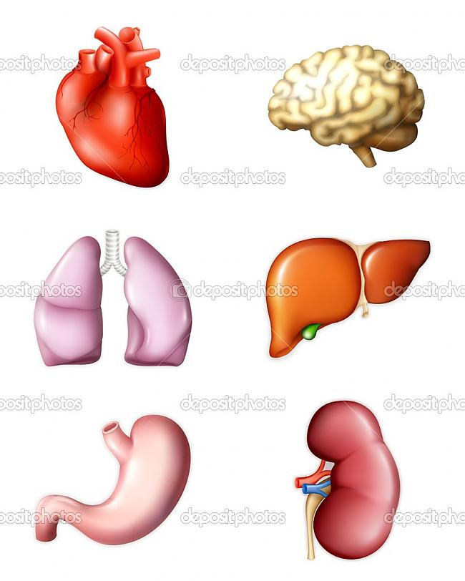
Органы нашего организма
Масса этого органа у взрослого человека в среднем достигает 2,7 кг.
Это самый тяжелый орган человеческого тела.
Это сложный орган со многими функциями.
Этот орган постоянно отмирает и рождается вновь.
Кожа

Slide 32
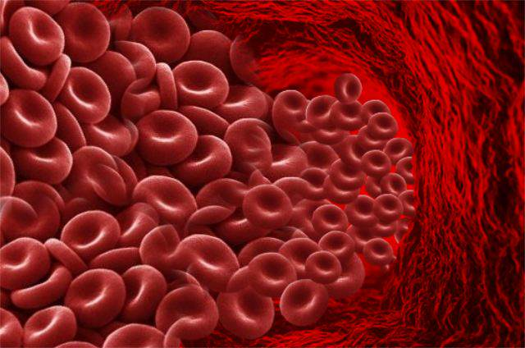
Удивляй!
В одном кубическом миллиметре крови здорового человека содержится пять миллионов эритроцитов, цепочкой которых можно опоясать земной шар по экватору.
При чихании от вас разлетаются мельчайшие капли воды на расстояние 1,8 метра со скоростью 160 км в час.
Человеческий мозг генерирует за день больше электрических импульсов, чем все телефоны мира вместе взятые.
Общий вес бактерий, живущих в организме человека, составляет 2 килограмма.

Slide 33
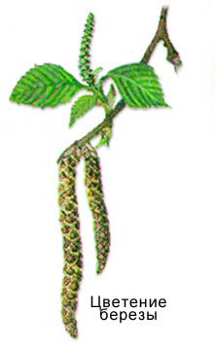
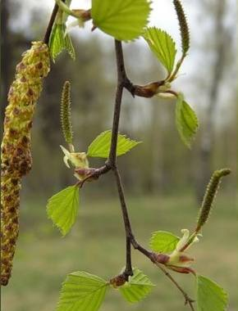
А где цветки у березы?
Березу относят к растениям отдела Покрытосеменные или Цветковые.
Опишите цветы березы.
Почему они не такие привлекательные, яркие как у черёмухи или яблони?

Slide 34
Противоречивые факты
Кто прав?
Поспорили два ученика. Один учащийся утверждал, что кровь движется только по кровеносным сосудам, другой сказал, что кровь просачивается через стенки сосудов, и подтвердил это тем фактом, что даже при слабом повреждении кожи выступает кровь.
Задание. Кто прав? Аргументируйте свой ответ.

Slide 35
Противоречивые факты
В настоящее время широкое распространение получило вегетарианство, то есть употребление в пищу только растительных продуктов. Одни люди считают вегетарианство полезным, а другие – вредным.
Задание. Изучите текст учебника и предложенную вам дополнительную информацию и выскажите свое отношение к идее вегетарианского питания. Дайте обоснованный ответ.

Slide 36
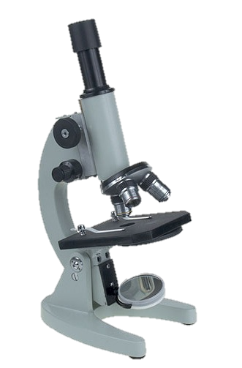
Невыполнимое задание
Учащимся выдаются листья растений.
Задание. Изучите строение клеток листа.

Slide 37
Педагогические технологии
Педагогические технологии, реализующие системно-деятельностный подход, особенности организации которых основаны на создании учебных ситуаций.
Технология проблемного обучения
Технология развития критического мышления
Исследовательская и проектная деятельность
Кейс-технологии
Игровые технологии

Slide 38
Технология развития критического мышления
Аргументируем выводы
Анализируем информацию
Выслушиваем мнения других
Обсуждаем результаты
Сами формулируем проблему

Slide 39
Фазы технологии
Анализ, систематизация и оценивание полученной информации
Рефлексия
Структура технологии стройна и логична, так как ее этапы соответствуют закономерным этапам когнитивной деятельности личности.
В основе технологии развития критического мышления лежит идея трёхфазной модели урока.
Осмысление
Получение новой информации по теме, классификация полученной информации по категориям знания
Вызов
Побуждение к работе с новой информацией, пробуждение интереса к теме. Вызов «на поверхность» имеющихся знании по теме

Slide 40
Приемы технологии развития критического мышления
Вызов | Осмысление | Рефлексия
Корзина идей Верите ли вы… Ключевые слова Читаю – думаю Кластер Таблица ЗХУ Концептуальное колесо | ИНСЕРТ Заполнение таблиц Бортовые журналы Эффективная лекция «Тонкие» и «толстые» вопросы Ромашка Блума Зигзаг (мозаика) Фишбоун (рыбья кость) Поиск в тексте ответов на вопросы | Ответы на вопросы Синквейн, диаманта, хайку Таблицы, кластеры, фишбоуны Возврат к ключевым словам, верным и неверным утверждениям Последнее слово за мной Перекрёстная дискуссия Десятиминутное сочинение Применение

Slide 41
Вызов:
требование, приглашение явиться куда-нибудь;
приглашение, предложение участвовать в чём-нибудь, делать что-нибудь;
выраженное словами, поступками, взглядом желание вступить в борьбу, спор.

Slide 42
Стадия вызова
Изучить процесс фотосинтеза?
Какова цель Вашей работы на уроке?
Как замотивировать учащихся?
Как побудить их к целеполагающей деятельности?
Фотосинтез

Slide 43
Стадия вызова
Важно, чтобы новая информация накладывалась на уже имеющиеся знания.
Как «вытащить на свет» уже имеющиеся по данной теме знания?

Slide 44
Приемы стадия вызова
«Инвентаризация знаний» – составление списка информации по теме, которая на данный момент известна учащимся.
Она может быть неполной или даже ошибочной.
Это нормально. Если бы дети владели полной и правильной информацией, зачем проводить урок?
ИНВЕНТАРИЗАЦИЯ

Slide 45
Инвентаризация знаний. Тема урока «Место человека в системе органического мира»
Систематические категории | Признаки
Царство
Тип
Класс
Отряд

Slide 46
«Корзина идей»

Slide 47
Прием «Ключевые слова»
Учитель сообщает ученикам или, что предпочтительнее, записывает на доске несколько слов (словосочетаний) и предлагает учащимся определить, о чём пойдёт речь на уроке , какая тема будет изучаться? Какого рода задание предстоит выполнить?
На стадии рефлексии можно обсудить следующий вопрос: почему именно эти слова, а не какие-то другие выделены в качестве ключевых? Возможно, ещё какие-то слова будут добавлены в этот список.
Якорь
Насос

Slide 48
Таблица «ЗХУ»
Тема урока: ____________________________________________________
Знаю | Хочу узнать | Узнал(-а)
Хотели бы узнать…

Slide 49
«Кластер»
Звёздный кластер
Кластер (англ.cluster скопление) – графический приём систематизации информации, когда выделяются основные смысловые единицы текста и оформляются в определённом порядке в виде грозди.

Slide 50
«Кластер»
Составление кластера на стадии вызова
Каких фактов не хватает
для характеристики объекта (явления)?
На какие вопросы нужно ответить, чтобы иметь полные знания о нём?

Slide 51
Кластер к теме «Клетка»
Клетка
Из каких частей состоит клетка?
Вещества
Какие процессы жизнедеятельности происходят ?
Внутри клетки?
Органические
Для чего нужны эти части клетке?
Неорганические
Связь клетки с другими клетками или средой?

Slide 52
Прием «Верите ли Вы?»
Верите ли Вы, что…
Печень – железа внутренней секреции.
Печень – самая большая железа нашего тела.
В печени очищается от вредных веществ кровь поступившая из кишечника.
В печени вырабатываются пищеварительные ферменты.
Печень – это «кладбище» эритроцитов.
Самый «горячий» орган нашего тела.

Slide 53
Концептуальное колесо
Учащимся необходимо подобрать синонимы к слову, находящемуся в ядре понятийного «колеса», и вписать в секторы колеса.
ФОТОСИНТЕЗ

Slide 54
Прием «Читаю - думаю»
Прежде чем пере-вернуть страницу, подумай, что будет дальше.
Перед изучением новой темы предложить учащимся высказать предположение о том, какой будет тема урока.
При чтении текста по абзацам, страницам, при просмотре видеофрагмента предполагать, что будет написано дальше или как будет развиваться сюжет видеофрагмента.

Slide 55
Осмысление
Содержательная стадия, в ходе которой и происходит непосредственная работа ученика с текстом, причем работа, направленная, осмысленная. Процесс чтения всегда сопровождается действиями ученика (маркировка, составление таблиц, схем и т.п.).
Задачи стадии осмысления
Помочь активно воспринимать изучаемый материал
Помочь соотнести старые знания с новыми.

Slide 56
Кластер
Изменчивость
?
?
?
?
?
При изучении темы «Изменчивость».
Задание: выделите смысловые единицы текста и графически оформите их в определенном порядке.

Slide 57
Материал для естественного отбора
Наследственная
Комбинации
Конъюгация и кроссинговер
Изменчивость
Роль в эволюции
Формы
Независимое расхождение гомологичных хромосом
Ненаследственная
Оплодотворение
Приспособление к условиям среды
Модификации
Мутации
имеют переходные формы
возникают внезапно, скачкообразно
изменения количественные, образуют непрерывные ряды
изменения качественные
возникают направленно
возникают ненаправленно
обратимы
обратимы
не предаются по наследству
передаются по наследству

Slide 58
«Фишбоун. Рыбий скелет»
Причины
В голове скелета находится проблема, которая рассматривается на уроке.
На самом скелете есть верхние и нижние косточки. На верхних косточках отмечаются причины возникновения проблемы; на нижних выписываются факты, подтверждающие наличие сформулированных причин. Записи должны быть краткими, представлять собой ключевые слова или фразы, отражающие суть.
Вывод
Проблема
Факты

Slide 59
«Фишбоун. Рыбий скелет»
На сегодняшний день у 80% детей школьного возраста обнаруживается сколиоз различной степени тяжести. Развивается он в период интенсивного роста скелета, поэтому данное заболевание называют детским. Причины в активном росте и формировании скелета в этом возрасте, а также внешних факторах: неправильное положение во время занятий в школе и дома; малоподвижный образ жизни; неравномерное распределение нагрузки на позвоночник (например, неудобный портфель); врожденная асимметрия.
У детей эта проблема разрешима, так как современные методы лечения позволяют полностью излечиться от искривления ещё не сформировавшегося до конца позвоночника.
Причины
Вывод
Проблема
Факты
Урок в 8 классе. «Гигиена опорно-двигательной системы. Профилактика сколиоза».

Slide 60
Ромашка Блума
Шесть лепестков – шесть типов вопросов.
Учащиеся должны, самостоятельно изучив тему, придумать все типы вопросов.
Простые вопросы.
Уточняющие вопросы.
Интерпретационные (объясняющие) вопросы.
Творческие вопросы.
Оценочные вопросы..
Практические вопросы.
Оценоч-
ный вопрос
Вопрос-интерпре-тация
Творческий вопрос
Простой вопрос
Уточняющий вопрос
Практический
вопрос

Slide 61
«Бортовые журналы»
В «бортовые журналы» учащиеся записывают свои размышления до начала изучения темы урока и после знакомства с материалом. «Бортовой журнал» можно оформить в таблице:
Что мне известно по данной теме?/ Предположения | Что нового я узнал из текста?/ Новая информация

Slide 62
Стратегия решения проблем «ИДЕАЛ»
Дж. Брэмсфорд разработал стратегию решения проблем, которая может быть применима для работы с текстами и анализа ситуаций. Основные этапы работы в данной стратегии таковы:
Идентифицируйте проблему
Доберитесь до сути
Есть варианты решения.
А теперь за дело
Логический вывод
Какую проблему вы должны решить?
Какой информацией вы владеете?
Что помогло бы решить проблему?
Каковы три главных способа решения проблемы?
Какой из способов лучше и почему?

Slide 63
Стратегия решения проблем «ИДЕАЛ»
Урок в 6 классе «Воздушное питание растений. Фотосинтез»
Более трехсот лет назад ученый Ван-Гельмонт поставил опыт: поместил в горшок 80 кг земли и посадил в него ветку ивы, предварительно взвесив ее. Растущему в горшке растению в течение 5 лет не давали никакого питания, а только поливали дождевой водой, не содержащей минеральных солей. Взвесив иву через 5 лет, Ван-Гельмонт обнаружил, что вес ее увеличился на 65 кг, а вес земли в горшке уменьшился всего на 50 г. Откуда растение добыло 64 кг 950 г питательных (органических) веществ, для Ван-Гельмонта осталось загадкой.
Какую проблему вы должны решить?
Какой информацией вы владеете?
Что помогло бы решить проблему?
Каковы три главных способа решения проблемы?
Какой из способов лучше и почему?

Slide 64
Работа в группах. Моделирование учебных ситуаций.
Выбрать класс, тему урока.
Определить цель урока, задачи, этапы.
Смоделировать учебные ситуации отдельных этапов урока, используя продуктивные задания и различные приемы.
Презентовать свою работу другим группам.

Slide 65
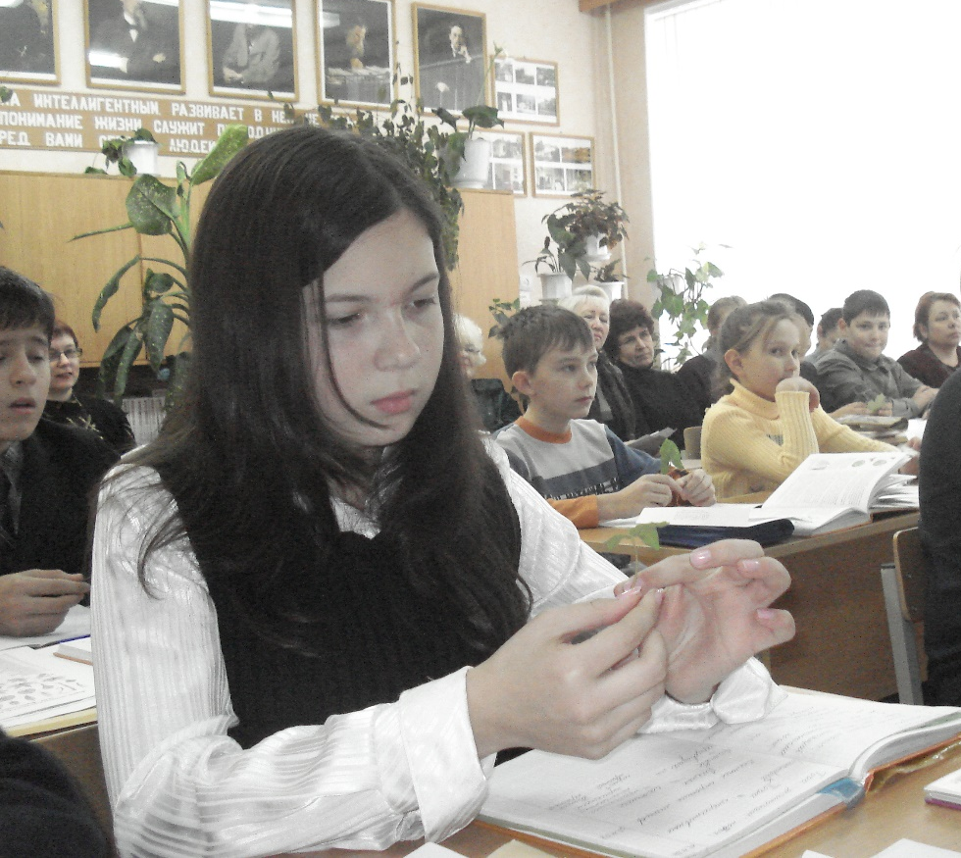
Нужно, чтобы дети, по возможности, учились самостоятельно, а учитель руководил этим самостоятельным процессом и давал для него материал. К.Д. Ушинский
Очень важно, чтобы учитель поддерживал инициативу ученика в нужном направлении и обеспечивал приоритет его деятельности по отношению к своей собственной.

Slide 66
Рефлексия. Шесть шляп мышления
Белая шляпа. Сбор фактов и цифр, безоценочная информация, статистика. Изложение последовательности событий, фактов изученной темы.
Черная шляпа. Критическое мышление. Критическое оценивание событий, изученных фактов, своего вклада в занятие.
Желтая шляпа. Оптимистическое мышление. Положительная оценка событий урока. Что хорошего произошло на занятии?
Зеленая шляпа. Творческое, креативное мышление. Творческое отображение событий (нарисовать, сочинить частушку или небольшой стишок).
Синяя шляпа. Продуктивное управление процессом мышления. Какой жизненный урок преподнесли тебе события занятия, изученные факты, почему для твоей жизни будет важен этот опыт?
Красная шляпа. Эмоциональное мышление. В красной шляпе говорят только о чувствах. Что ты чувствовал на различных этапах занятия, при изучении отдельных фактов?

Slide 67
Спасибо за активную работу!

